Slide 1

苏教版 数学 一年级 下册
6
100以内的加法和减法（二）
两位数加一位数
情境导入
探究新知
课堂练习
课堂小结
课后作业
WWW.PPT818.COMWWW.PPT818.COM

Slide 2

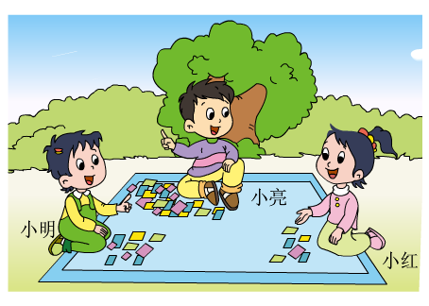
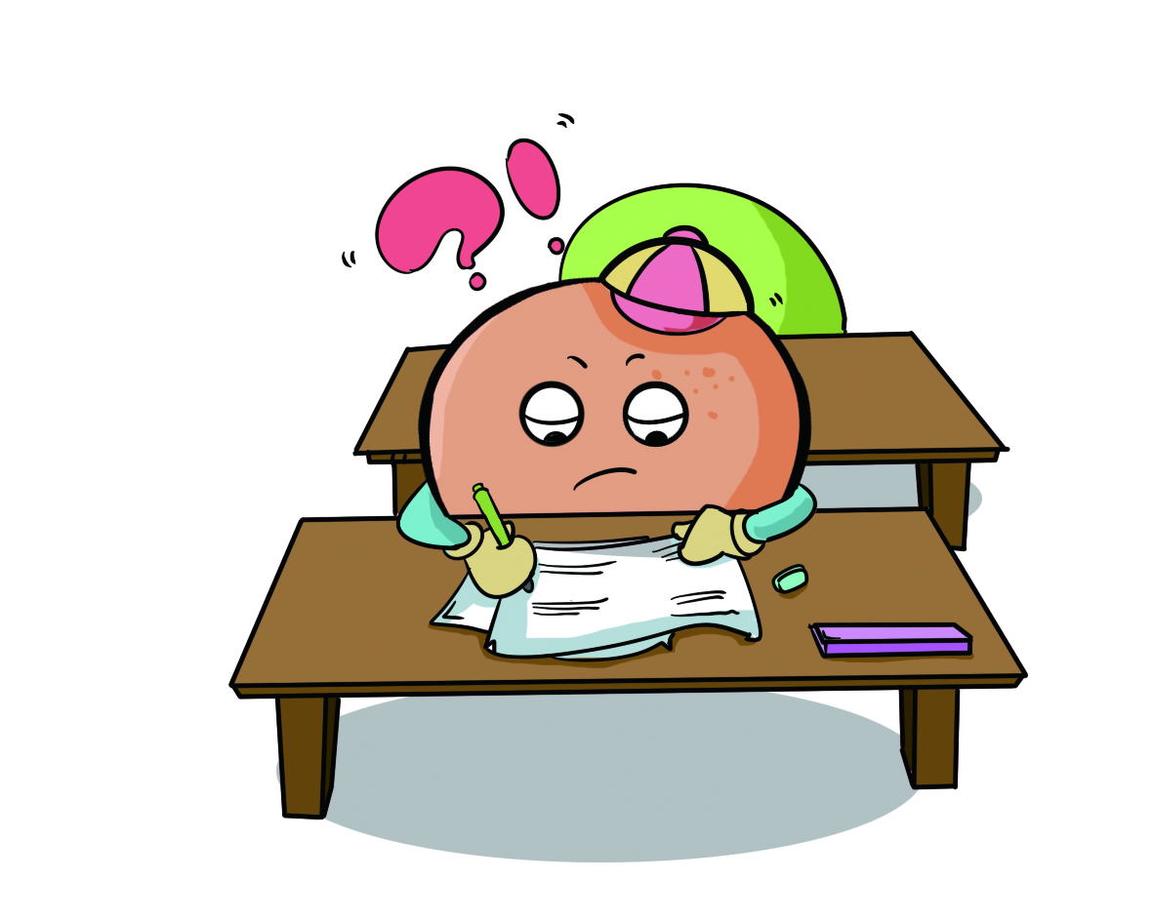

情境导入
我有24张画片。
我有9张画片。
我有6张画片。
小朋友们在分享自己收集的画片！
返回

Slide 3

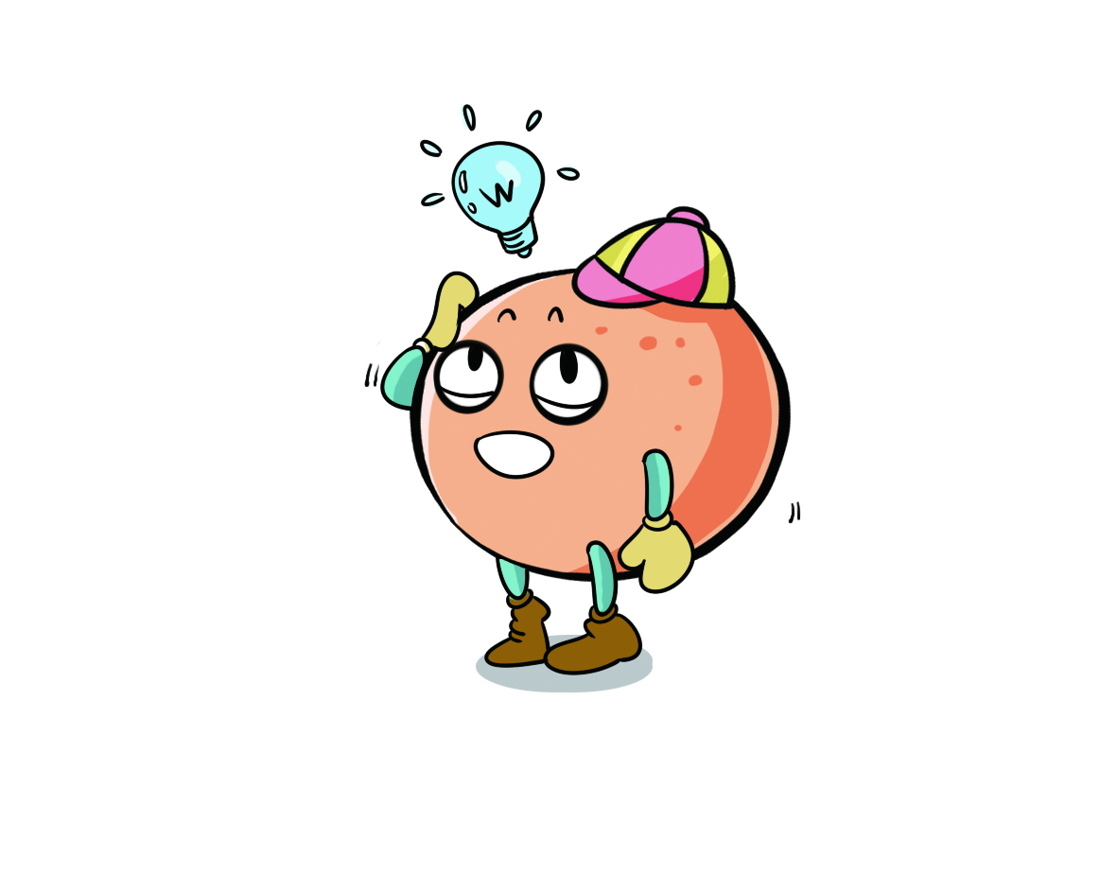
探究新知
我有24张画片。
我有9张画片。
我有6张画片。
小亮和小红一共有多少张？
24＋6 = ( )
你想怎样算？和同学说一说。
返回

Slide 4





24＋6 = ( )
30
张
返回

Slide 5
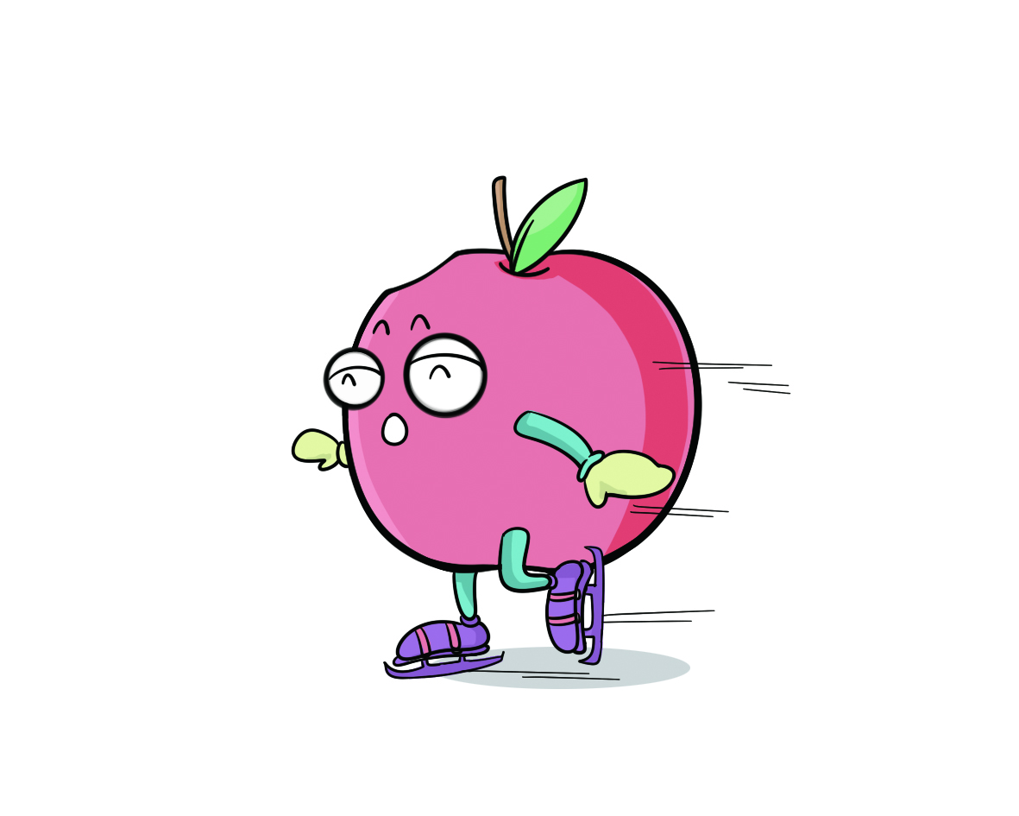
24＋6 =
30
先算4+6=10，
20
4
再算20+10=30。
10
返回

Slide 6
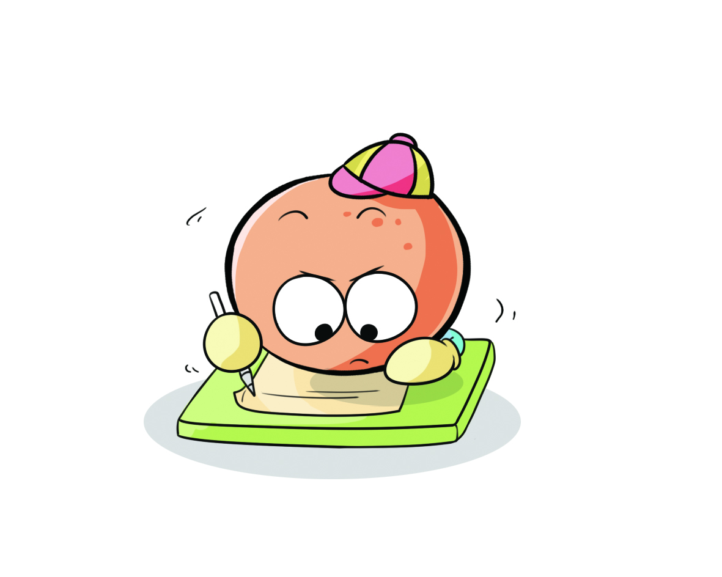
我有24张画片。
我有6张画片。
小亮和小明一共有多少张？
24＋9 = ( )
返回

Slide 7

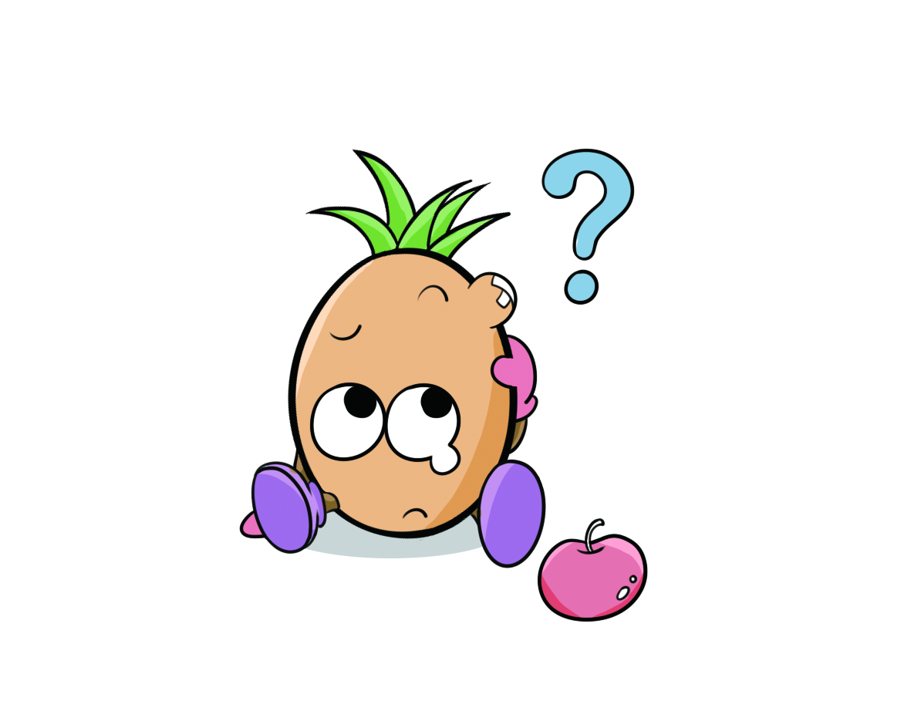
小亮和小明一共有多少张？
9
33
张
24＋ = ( )
20
4
13
先算什么，再算什么？
返回

Slide 8

课堂练习
1.填一填，说说先算什么，再算什么。
40
7
33
2
26＋ =
38＋ =
30
8
20
6
返回

Slide 9

2.算一算，比一比。
7 ＋3 =
10
4 ＋8 =
12
9 ＋6 =
15
7 ＋43 =
50
34 ＋8 =
42
9 ＋36 =
45
7 ＋83 =
90
54 ＋8 =
62
9 ＋76 =
85
返回

Slide 10
3.
47
80
38 ＋ 9 =
6 ＋ 55 =
72 ＋ 8 =
61
49 ＋ 7 =
50
56
4 ＋ 46 =
22
6 ＋ 16 =
返回

Slide 11

4.盒子里原来有37张 ，又放进3张。现在一共有多少张？
＋
=
37
40
（ ）
3
张
返回

Slide 12

课堂小结
这节课你们都学会了哪些知识？
计算两位数加一位数（进位）要注意些什么？
先把个位上的数相加，再用它们的和与十位上的数相加。
满10进1
返回

Slide 13


课后作业
补充习题：
第41页
返回

